Slide 1
Tìm hiểu SQLite trong android

Slide 2
NHỮNG VẤN ĐỀ CHÍNH
Tổng quan về sqlite
Tìm hiểu về sqlite trong android
Các bước tạo và thao tác sqlite trong android

Slide 3
SQLITE LÀ GÌ?
Là phần mềm quản lý csdl (DBMS) tương tự như Mysql, MSSQL…
Tuân thủ theo chuẩn ACID, đảm bảo truy cập an toàn từ nhiều tiến trình hoặc thread.
Hỗ trợ hầu hết các tính năng chuẩn SQL92.

Slide 4
ĐẶC ĐIỂM CỦA SQLITE
Không cần server để hoạt động.
Không cần cài đặt.
Không cần cấu hình.
Chỉ dùng một file duy nhất để lưu dữ liệu
Rất nhỏ gọn chỉ chưa tới 400kb và 250kb khi đã bỏ đi một số tính năng.
=> Thích hợp với những dự án nhỏ (khoảng vài ngàn bản ghi)

Slide 5
CÁC KIỂU DỮ LIỆU TRONG SQLITE
TEXT (văn bản thường).
INTEGER (số nguyên, nhưng tương đương với kiểu Long trong Java).
REAL (số thực, tương đương với Double trong Java).
BLOB (dùng cho dữ liệu lớn ở dạng nhị phân)
NULL (dữ liệu rỗng)

Slide 6

CÁC KIỂU DỮ LIỆU TRONG SQLITE
Nếu muốn lưu trữ các kiểu dữ liệu khác trong sqlite thì ta có thể tận dụng những kiểu có sẵn trong sqlie để thay thế.
Vd: dùng TEXT để lưu Kiểu DateTime hay dùng INTEGER để lưu kiểu bool với 2 giá trị “0”-“1”

Slide 7
LỆNH TRONG SQLITE
SQLite hỗ trợ hầu hết các tính năng của SQL-92 nên lệnh trong sqlite khá giống với sql.
CREATE (tạo mới một đối tượng)
SELECT (lấy ra các bản ghi cụ thể từ 1 hoặc nhiều bảng)
INSERT (chèn vào một bản ghi)
UPDATE (sửa đổi các bản ghi đã tồn tại)
DELETE (xóa các bản ghi)
DROP (loại bỏ một đối tượng)

Slide 8
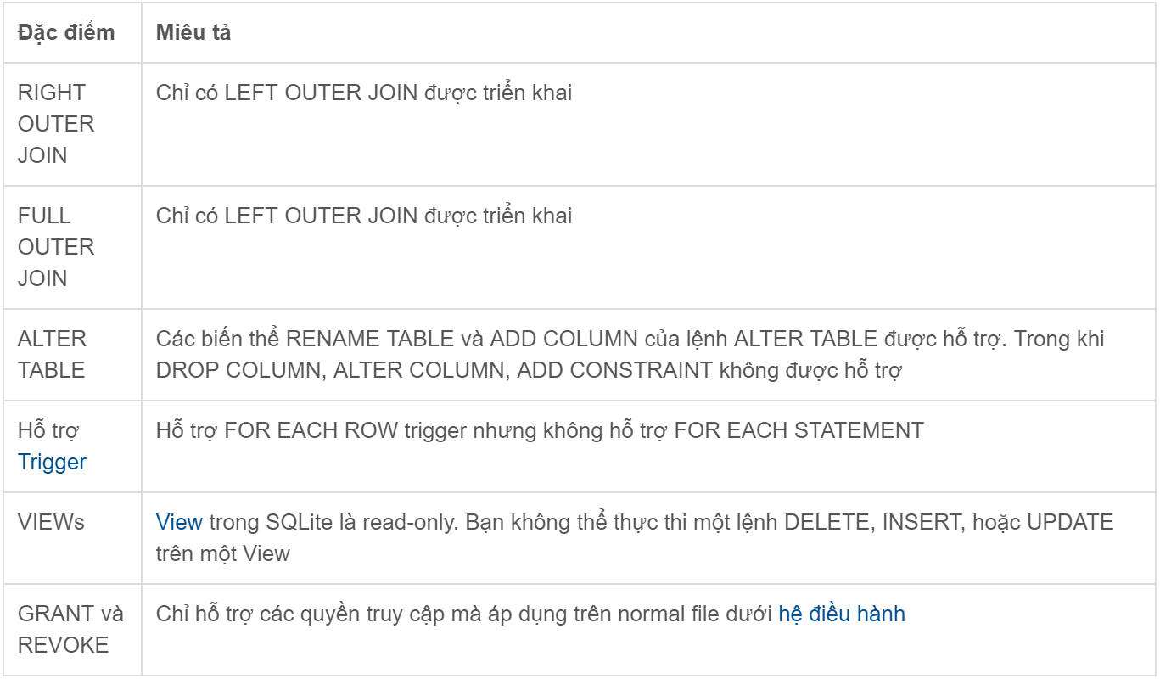
HẠN CHẾ CỦA SQLITE

Slide 9
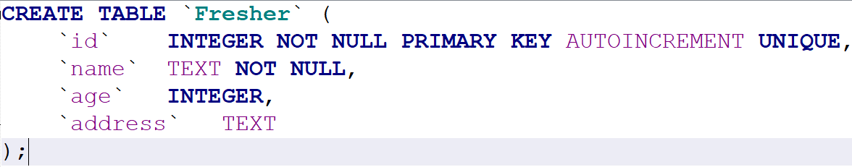

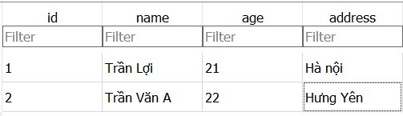
CÁCH DÙNG SQLITE

Slide 10

SQLITE TRONG ANDROID

Slide 11
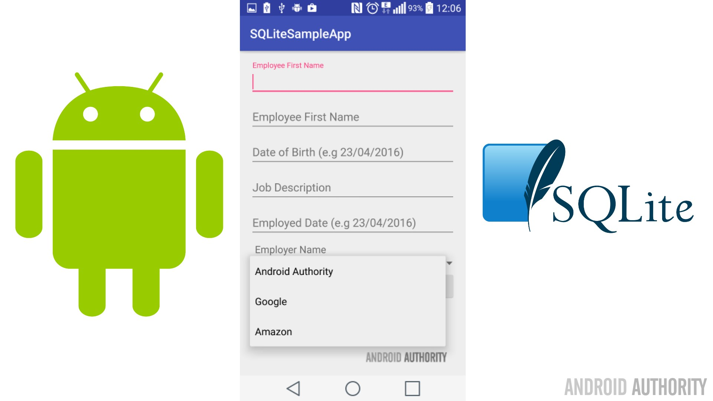
SQLITE TRONG ANDROID
Được tích hợp sẵn vào mọi thiết bị Android nên chúng ta không cần cấu hình và cài đặt.
=> chúng ta chỉ cần viết câu lệnh tạo bảng và cập nhật bảng, còn lại việc quản lý Android sẽ do hệ điều hành phụ trách.

Slide 12
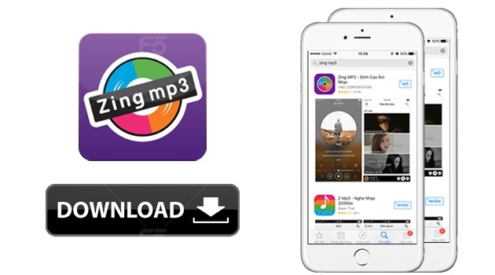




SQLITE ĐƯỢC DÙNG KHI NÀO?

Slide 13
KIẾN TRÚC CỦA SQLITE TRONG ANDROID
Đường dẫn mặc định của SQLite là: DATA/data/TÊN_APP/databases/TÊN_FILE.DB
Android cung cấp cho chúng ta lớp chính để làm việc với SQLite android là:
SQLiteOpenHelper
SQLiteDatabase

Slide 14
LỚP SQLiteOpenHelper
SQLiteOpenHelper
  -Có tác dụng để tạo và cập nhật csdl
  -onCreate(): Phương thức này được gọi bởi framework, cơ sở dữ liệu đã được truy cập nhưng chưa được tạo.
  -onUpgrade(): cho phép bạn cập nhật phiên bản mới hoặc xóa cơ sở dữ liệu đã tồn tại và cập nhật cơ sở dữ liệu mới thông qua phương thức onCreate().
  -Cả hai phương thức này đều nhận đối tượng SQLiteDatabase làm tham số.

Slide 15

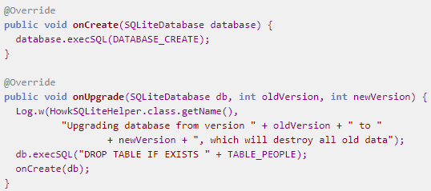
LỚP SQLiteOpenHelper

Slide 16

LỚP SQLiteOpenHelper
Lớp SQLiteOpenHelper cung cấp 2 phương thức để lấy database:
getReadableDatabase(): Lấy ra database dạng chỉ đọc.
getWriteableDatabase(): Lấy ra database dạng ghi được.

Slide 17
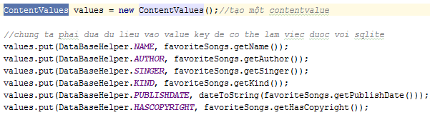
LỚP SQLiteDataBase
SQLiteDatabase là lớp cơ sở để làm việc với cơ sở dữ liệu SQLite trong Android
Nó cung cấp các phương thức để làm việc với database như sửa /xoá /mở /đóng database. Cụ thể là những phương thức:
insert()
update()
Delete()
=> để có thể sử dụng được 3 phương thức này ta phải đưa dữ liệu về ContentValues

Slide 18
LỚP SQLiteDataBase
Phương thức execSQL cho phép thực thi trực tiếp câu lệnh truy vấn SQL.
Các câu truy vấn có thể được thực thi qua 2 dạng:
rawQuery(): Chấp nhận lệnh truy vấn SQL trực tiếp.
query(): cung cấp giao diện (interface) để lập trình viên viết lệnh truy vấn
Cả 2 dạng này đều trả về “con trỏ” (cursor), từ con trỏ này chúng ta mới lấy ra dữ liệu thêm.

Slide 19
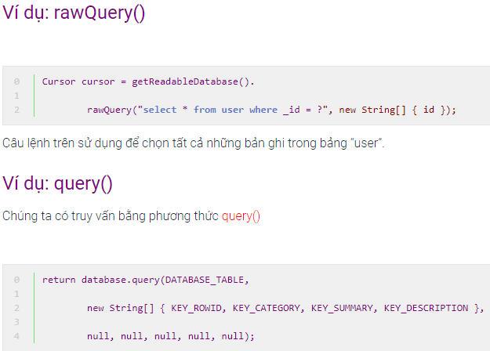
LỚP SQLiteDataBase

Slide 20
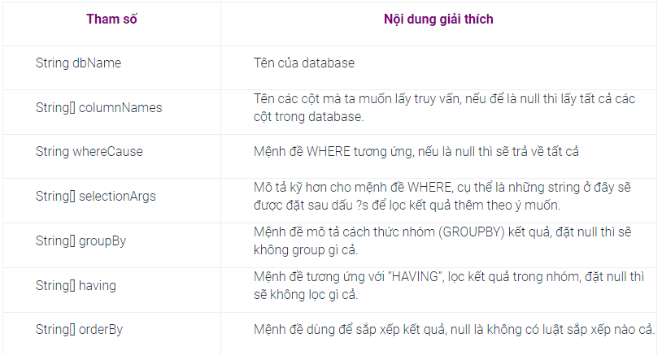
LỚP SQLiteDataBase

Slide 21
CURSOR TRONG SQLITE LÀ GÌ?
Cursor đại diện cho tập các giá trị đã truy vấn được, và bản thân nó sẽ “trỏ” vào một giá trị trong tập dữ liệu trả về.
=> Android sẽ tiết kiệm được bộ nhớ, không cần phải xử lý ồ ạt cả đống dữ liệu trả về.
-Các phương thức:
-getCount()
-moveToNext() và moveToFirst()
-isAfterLast()
-Cursor cung cấp các hàm get*(), ví dụ: getLong(columnIndex), getString(columnIndex),…

Slide 22
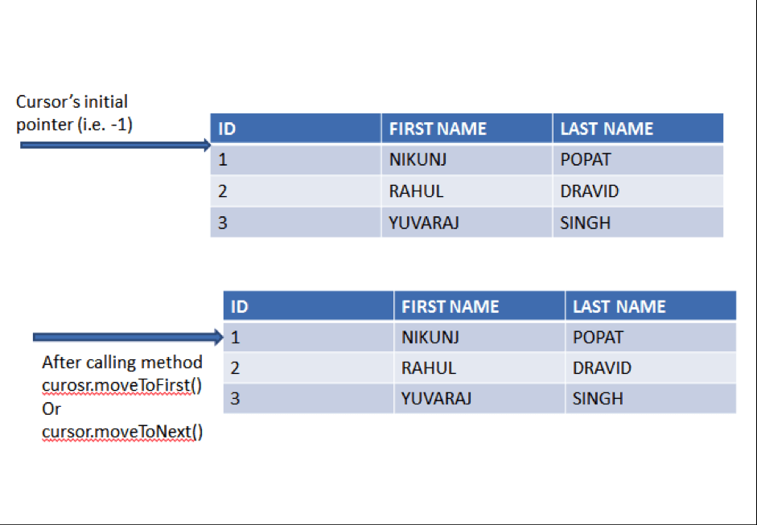
CURSOR HOẠT ĐỘNG NHƯ THẾ NÀO?

Slide 23
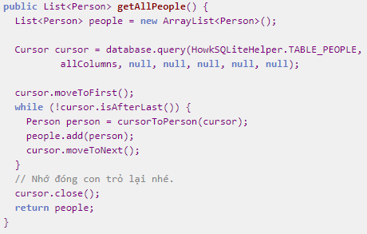
CURSOR HOẠT ĐỘNG NHƯ THẾ NÀO?

Slide 24
Các bước tạo sqlite trong android

Slide 25
Tạo SQLite Database
trong ứng dụng
Cách 1: Sử dụng SQLiteOpenHelper
Cách 2: Sử dụng SQLite Studio tạo SQLite Database và copy vào ứng dụng

Slide 26
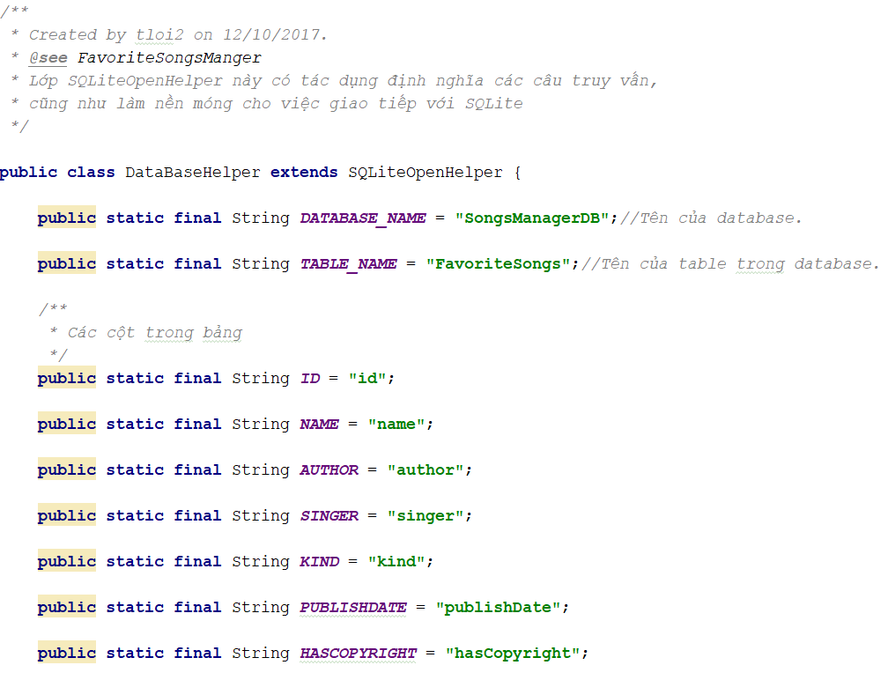

Slide 27
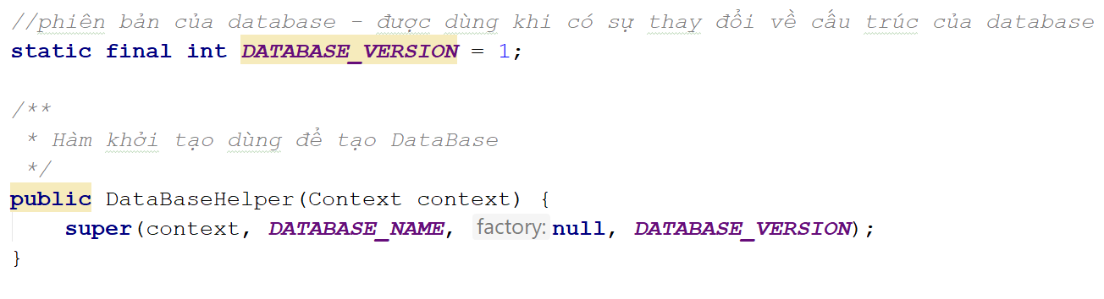

Slide 28
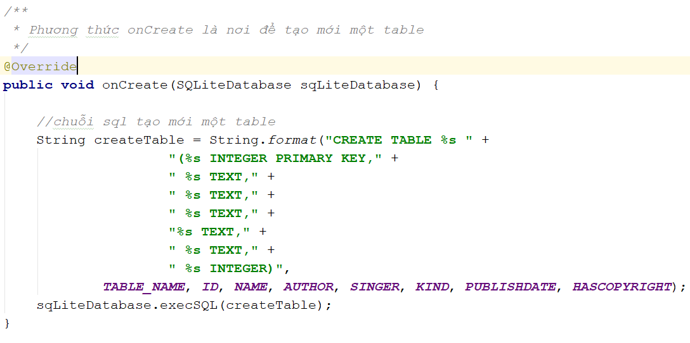

Slide 29
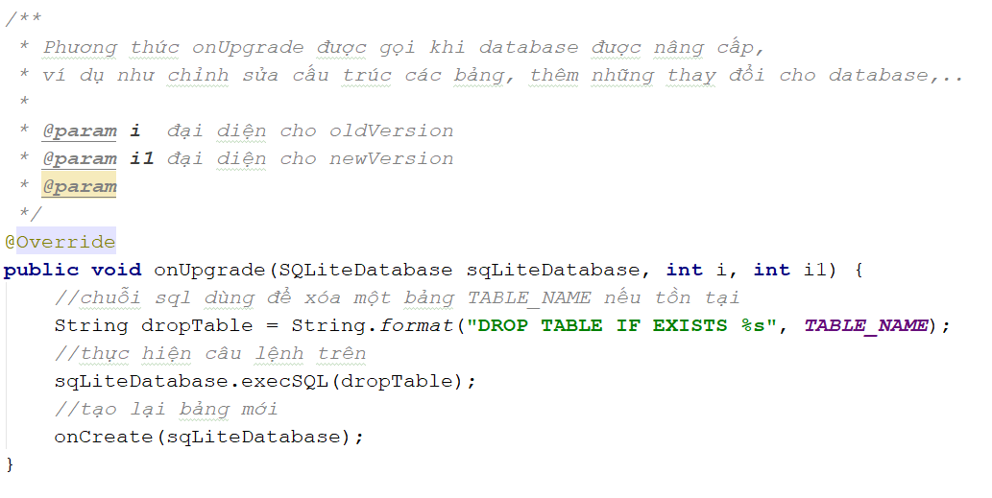

Slide 30
Copy database có sẵn vào ứng dụng
B1: Sử dụng các tool như: SQLiteStudio, Sqlite Expert
để tạo database
B2: Copy database vào assets
B3: Khi khởi chạy ứng dụng copy database từ asset vào ứng dụng

Slide 31
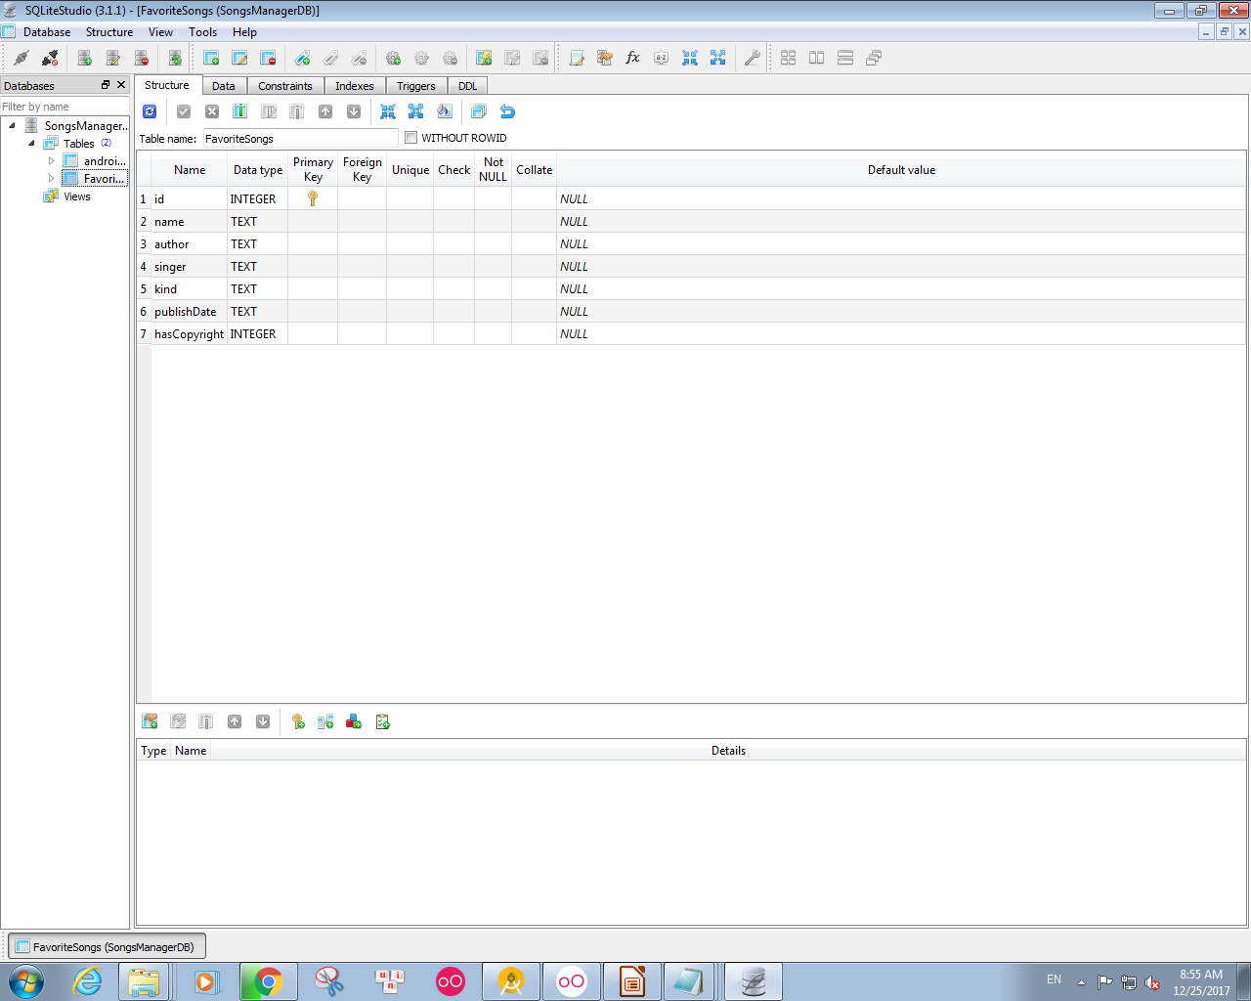
Sử dụng các tool như: SQLiteStudio, Sqlite Expert để tạo database

Slide 32
Khi khởi chạy ứng dụng copy database từ asset vào ứng dụng
String destdir = "/data/data/" + getPackageName()+"/databases/";
String destpath = destdir + DataBaseHelper.DATABASE_NAME;
File f1= new File(destpath);
if(!f1.exists()){
File directory = new File(destdir);
directory.mkdir();
try{
InputStream inputStream = getBaseContext().getAssets().open("SongsManagerDB");
OutputStream outputStream = new FileOutputStream(destpath);
copyDB(inputStream,outputStream);
}catch (IOException e){
}
}

Slide 33
Thao tác Thêm, sửa, xóa

Slide 34
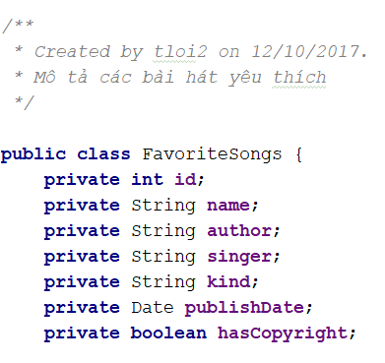

Slide 35
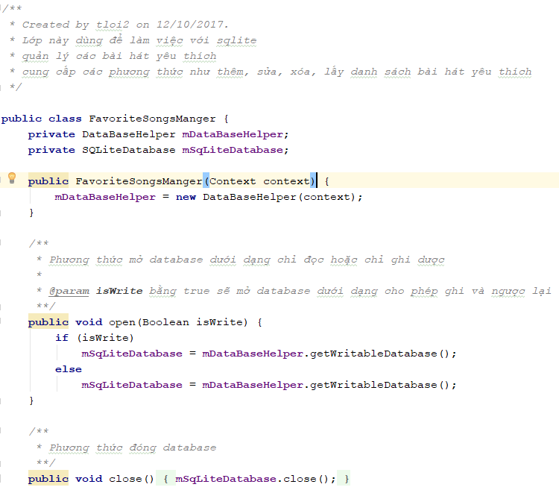
getReadableDatabase()

Slide 36
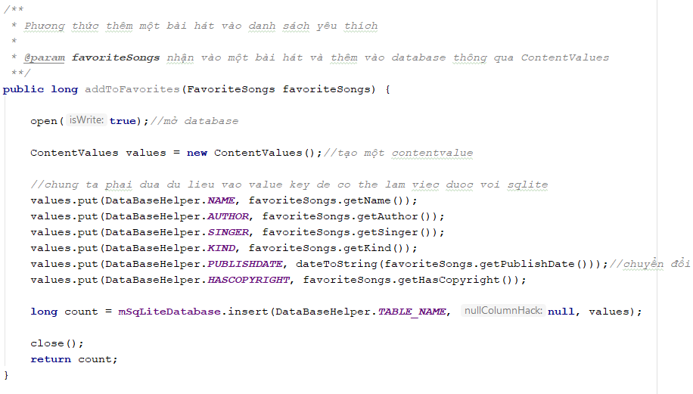

Slide 37
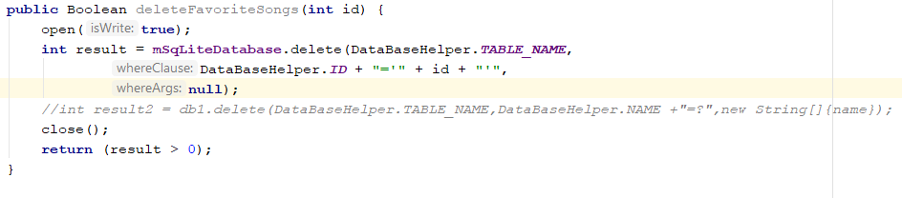

Slide 38
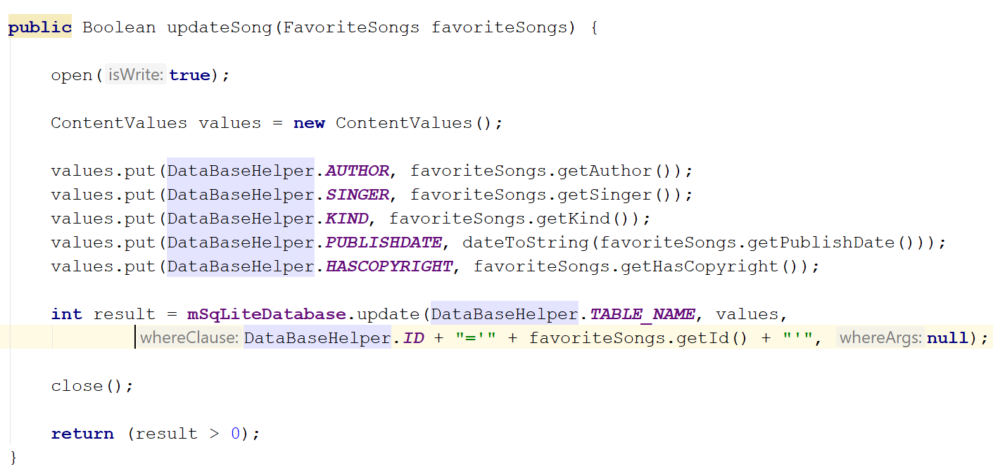

Slide 39
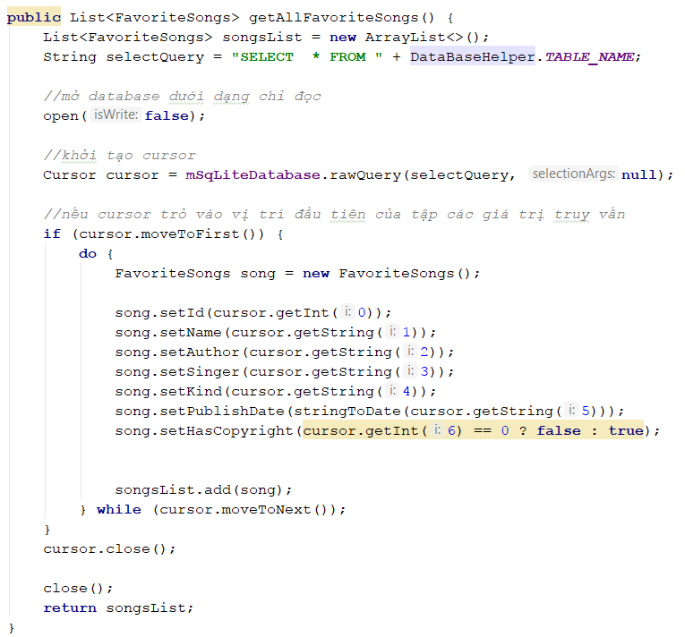

Slide 40
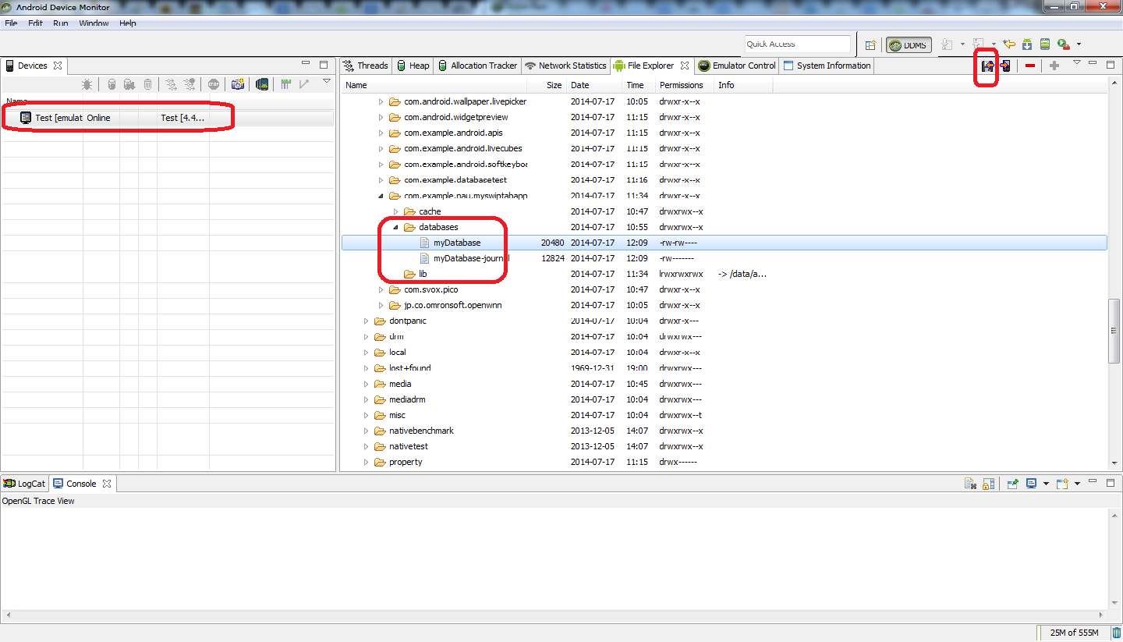

Slide 41
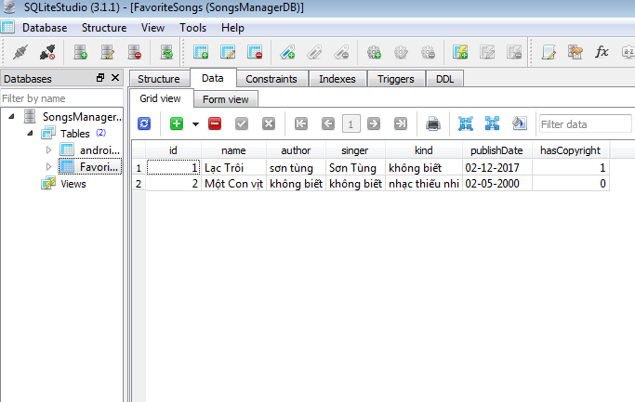

Slide 42


